Slide 1
<hankkeen nimi>
Nykytila ja muutostarpeet
Löydät tästä pohjasta esimerkkejä erilaisista nykytilan ja muutostarpeiden
kuvaustekniikoista

Slide 2
<hankkeen nimi>
Seuraavista kalvoista löydät tekniikoita alla oleviin aihealueisiin
Asiakkaat
Palvelutuotokset
Toimijat ja niiden syötteet prosesseille
Prosessit
Tärkeimmät järjestelmät
Alustavat vaatimukset

Slide 3
1
SIPOC ja VSM
ovat Lean menetelmiä prosessien nykytilan ja tavoitetilan selventämiseksi
Yksinkertainen (MS Powerpoint)
Rivitetty (MS Powerpoint)
Kattava SIPOC & VSM (MS Excel)
Mallintamiseen voi myös käyttää erillistä prosessien mallinnustyökalua

Slide 4
1. Prosessin nimi – nyky/tavoite/muutostarve
Toimijat
Syötteet
Prosessi
Tuotokset
Asiakkaat
Listaa ne tahot, jotka toimittavat prosessin vaatimat syötteet.
Esimerkiksi palvelun tuottajat tai sisäiset toimittajat.
Listaa edellytykset, jotka tarvitaan prosessin ja palvelun tuottamiseen.
Esimerkki Sote-toiminnasta:
Asiakas jonosta
Sijoituspaikkapäätös
Diagnoosi
Jatkohoitosuunn.
Kuvaa karkean tason prosessi. Tarkempi prosessi erillisenä kuvauksena.
Esimerkki Sote-toiminnasta:
Vast.otto
Akuuttihoito
Kuntoutus
Kotiutus
..tai graafisesti..
Listaa prosessin oleelliset tuotokset
Esimerkki Sote-toiminnasta:
Turvallinen kotiuttaminen
Lääkelista
Hoitotyön yhteenveto
Palvelupäätökset
Hoitopalvelusuunn.
Kotihoidon viikkomalli
Listaa asiakasryhmät
Esimerkki Sote-toiminnasta:
Geriatrisen palvelun asiakkaat
Vast.otto
Akuuttihoito
Esimerkki
Kuntoutus
Kotiutus
Mainitse liittyvät järjestelmät – esimerkki Sote-toiminnasta:
Hilmo
Kanta
Apotti
Uusi
Muuttuu
Poistuu
*Esimerkki perustuu Joensuun kaupungin sosiaali- ja terveyskeskus lean projektin 2014 SIPOC -esitykseen
Esimerkki on yksinkertaistettu, eikä sellaisenaan oikeellinen

Slide 5
1. Prosessin nimi – nyky/tavoite/muutostarve
Toimijat
Syötteet
Prosessi
Tuotokset
Asiakkaat
Asiakas, Ajanvaraus järjestelmä
Asiakas jonosta
Vast.otto
Akuuttihoito
Kuntoutus
Kotiutus
..tai graafisesti..
Kuvaa karkean tason prosessi. Tarkempi prosessi erillisenä kuvauksena.
Esimerkki Sote-toiminnasta
Turvallinen kotiuttaminen
Geriatrisen palvelun asiakkaat
Päätöksen tekijä, AHJO
Sijoituspaikkapäätös
Lääkelista
Geriatrisen palvelun asiakkaat
Lääkäri
Diagnoosi
Hoitotyön yhteenveto
Geriatrisen palvelun asiakkaat, Arkisto
Vast.otto
Kuntouttaja
Jatkohoitosuunnitelma
Palvelupäätökset
Geriatrisen palvelun asiakkaat, Arkisto
Akuuttihoito
Kuntoutus
Hoitopalvelusuunnitelma
Geriatrisen palvelun asiakkaat, palveluntarjoaja
Kotiutus
Kotihoidon viikkomalli
Geriatrisen palvelun asiakkaat, palveluntarjoaja
Listaa ne tahot, jotka toimittavat prosessin vaatimat syötteet.
Esimerkiksi palvelun tuottajat tai sisäiset toimittajat ja järjestelmät.
Esimerkki Sote-toiminnasta
Listaa edellytykset, jotka tarvitaan prosessin ja palvelun tuottamiseen.
Esimerkki Sote-toiminnasta
Listaa prosessin oleelliset tuotokset
Esimerkki Sote-toiminnasta
Listaa asiakasryhmät
Esimerkki Sote-toiminnasta
Esimerkki
Mainitse liittyvät järjestelmät – esimerkki Sote-toiminnasta
Hilmo
Kanta
Apotti
Uusi
Muuttuu
Poistuu
*Esimerkki perustuu Joensuun kaupungin sosiaali- ja terveyskeskus lean projektin 2014 SIPOC -esitykseen
Esimerkki on yksinkertaistettu, eikä sellaisenaan oikeellinen

Slide 6
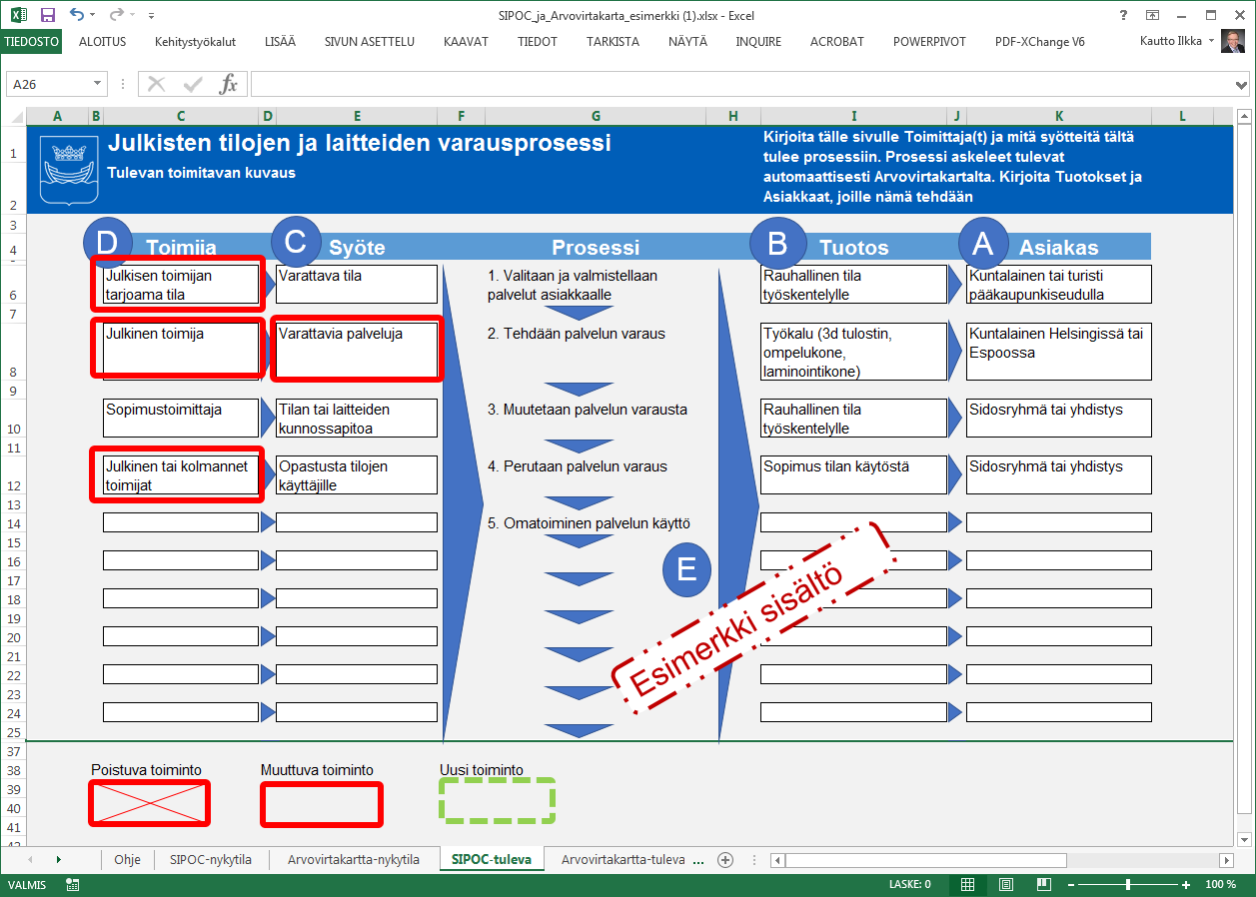
1. Prosessin nimi – nyky/tavoite/muutostarve
Linkki MS Excel -työkaluun

Slide 7
2
Perinteiset prosessityökalut ovat
Uimarata
Vuokaavio
Mallintamiseen voi myös käyttää erillistä prosessien mallinnustyökalua

Slide 8
2. <Prosessin nimi – nyky/tavoite/muutostarve>
Vastaanotto kotona
Asiakas
Taksi
Kuljetus kotiin
Vastaanotto
Kotiutus
Omaisten informointi
Kuljetuksen tilaus
Vastaan otto
Esimerkki
Hoitosuunnitelman laadinta
Akuutti ja kuntouttava hoitotyö
Toimintakyvyn arviointi
K
Lääkäri ja hoitaja
E
E
K
kotiutus
valmius?
Tarvekartoitus
Raportointi
Tulorutiinit
K
E
Kuntoutus ja hoitotyöt
Jatkohoito suunnitelma
Fysio
Fysioterapia
Uusi
Muuttuu
Poistuu

Slide 9
2. <Prosessin nimi – nyky/tavoite/muutostarve>
1. Vastaanotto
2. Akuuttihoito
3. Kuntoutus
4. Kotiutus
Tulorutiinit
Pulssi, verenpaine, lämpö, lääkitys, haastattelu
Toimintakyvyn arviointi
Vastaanotto
Jatkohoito suunnitelma
Hoitosuunnitelman laadinta
K
Raportointi
Toiminta
Kyky ok?
Akuutti ja kuntouttava hoitotyö
Kuljetuksen tilaus
Esimerkki
E
E
Kuntoutus ja hoitotyöt
Kuljetus kotiin
E
Onko akuutti hoito ok?
K
Onko kotiutus
valmius?
Fysioterapia
K
E
Vastaanotto kotona
Tarvekartoitus
Uusi
Onko kotiutus
valmius?
K
Muuttuu
Poistuu
Kotiutus
Omaisten informointi

Slide 10
3
Juhtan kokonaisarkkitehtuuriohjeistuksen työkaluja tietojärjestelmien nyky- ja tavoitetilan kuvaamiseen
Mallintamiseen voi myös käyttää erillistä prosessien mallinnustyökalua

Slide 11
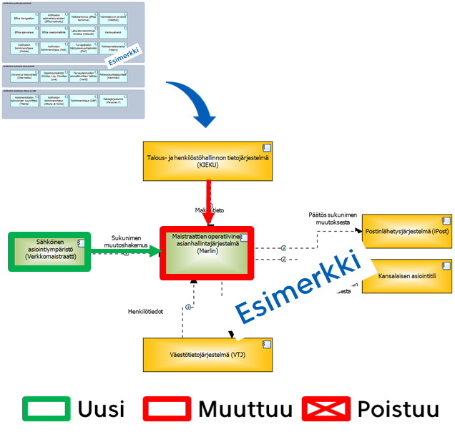
3. Tietojärjestelmien vuorovaikutus

Slide 12
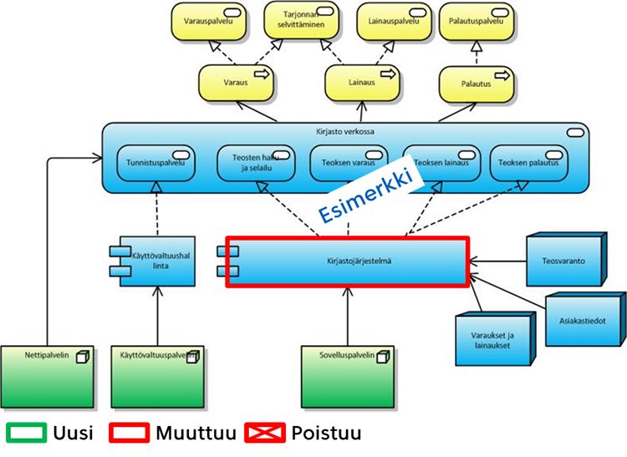
Muutostarve Arkkitehtuurin kerrosnäkymään

Slide 13
4
Alustavat vaatimukset voi kuvata vaatimusluetteloon
Yhteenveto
Mallintamiseen voi myös käyttää erillistä prosessien mallinnustyökalua

Slide 14
Vaatimukset - yhteenveto
YHTEENVETO
X
Linkki vaatimusluetteloon
Linkki vaatimusluettelopohjaan (MS Excel)
Linkki käyttötapauspohjaan (MS Word)

Slide 15
<hankkeen nimi>
Seuraavista kalvoista löydät Juhtan kokonaisarkkitehtuuriohjeistuksen tekniikoita alla oleviin aihealueisiin
Kyvykkyyskartta
Palvelukartta
Arkkitehtuurin kerrosnäkymä
Tiedot
Teknologiat

Slide 16
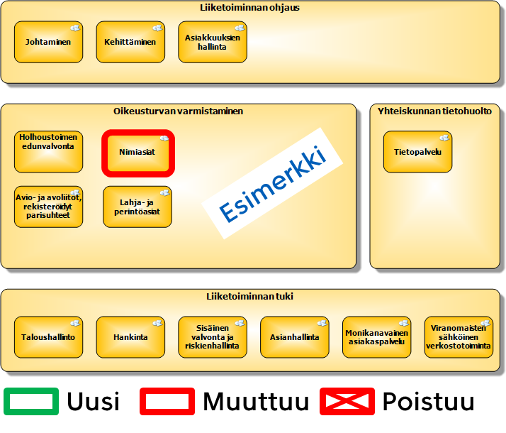
Muutostarve kyvykkyyskarttaan

Slide 17
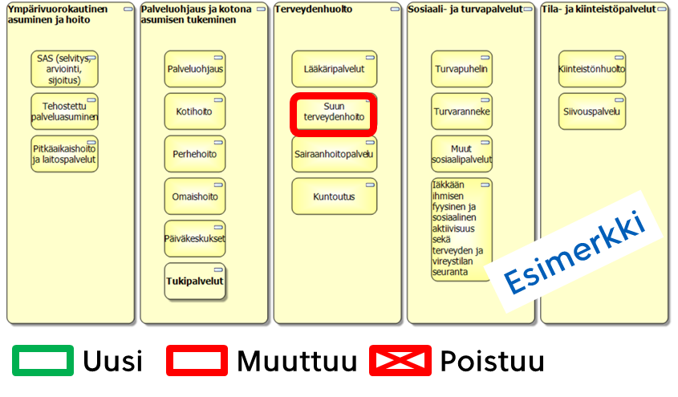
Muutostarve palvelukarttaan

Slide 18
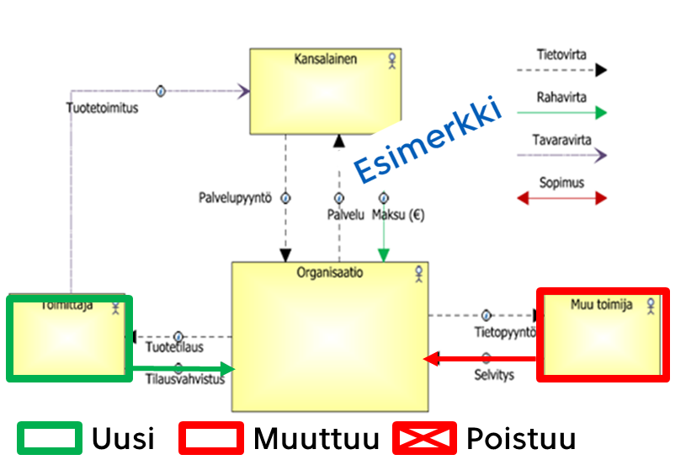
Muutostarve toimijoiden välisiin vuorovaikutuksiin

Slide 19
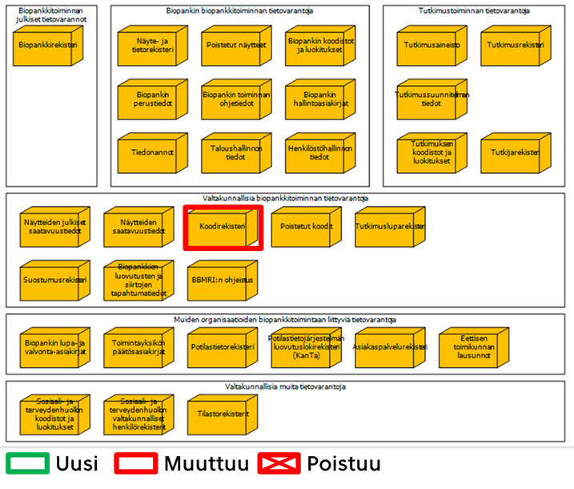
Muutostarve tietovarantoihin

Slide 20
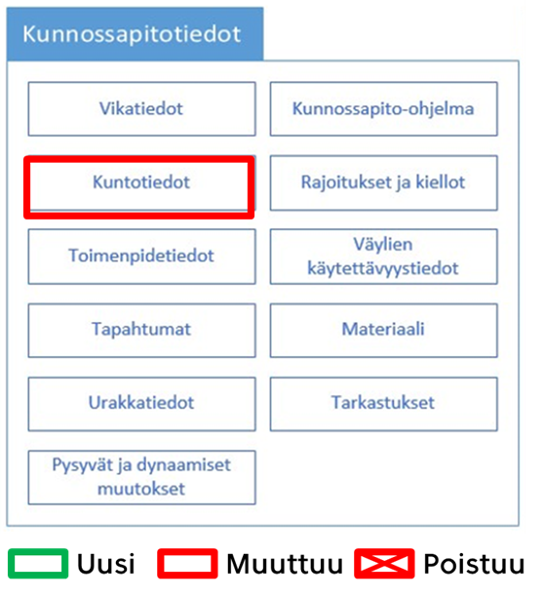
Muutostarve päätietoryhmiin

Slide 21
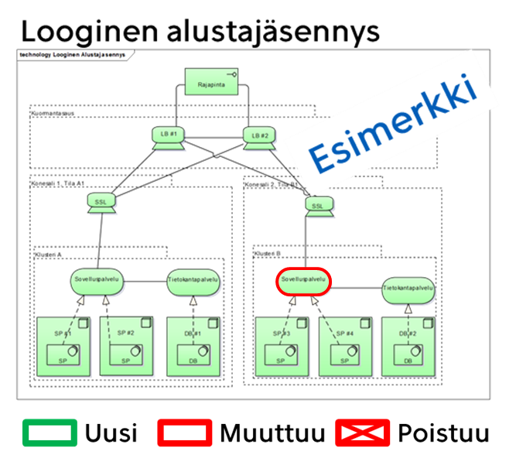
Muutostarve teknologioihin

Slide 22
<hankkeen nimi>
Seuraavista kalvoista löydät Juhtan kokonaisarkkitehtuuriohjeistuksen tekniikoita alla oleviin aihealueisiin
Tietomallit

Slide 23
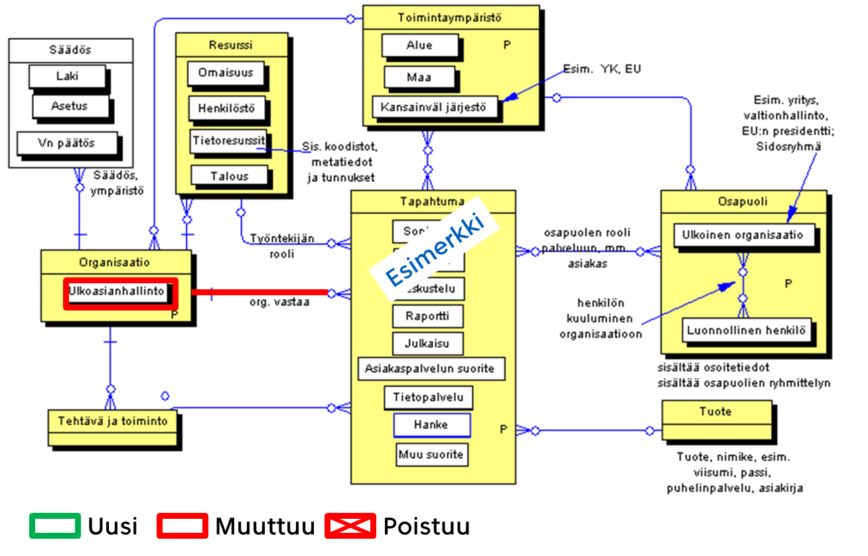
Käsitemalli ER kaaviona
*Esimerkki : JHS 179 liite 6

Slide 24
Kiitos

